Slide 1
CARRERA DE INGENIERÍA EN CIENCIAS AGROPECUARIAS
“DETERMINACION DE LA PRODUCTIVIDAD FORRAJERA DE UN SISTEMA TRADICIONAL DE PASTOREO CON PASTO MIEL FRENTE A UN SISTEMA SILVOPASTORIL DE PASTO MIEL CON ALISO EN NANEGALITO”
ELABORADO POR:
CECILIA ELIZABETH ALTAMIRANO MENDOZA

Slide 2
I. INTRODUCCIÓN
Principales problema
monocultivo en base a gramíneas
sin disponer una alternativa
Es importante determinar el valor nutritivo y la productividad
las asociaciones de gramíneas con arbóreas
mediante sistemas amigables al medio ambiente y exclusivamente para el sector
Nuevas alternativas
como es el caso de pasto miel (Setaria sphacelata)
Respecto a la producción de forraje

Slide 3
I. INTRODUCCIÓN
Ventajas
Pastizales siempre verdes
Suministrar protección al ganado
Bancos forrajeros
Cercas vivas

Slide 4
OBJETIVOS
  OBJETIVO GENERAL
Determinar la productividad de un sistema tradicional de pastoreo con pasto miel frente a un sistema silvopastoril de pasto miel con aliso en intervalos de corte a los 30, 35 y 40; mediante análisis proximal y digestibilidad in vitro en la zona de Nanegalito.
  OBJETIVOS ESPECÍFICOS
Determinar la productividad de forraje (Tm/Ha/corte), capacidad receptiva, valor nutricional y digestibilidad in vitro que presenta el sistema tradicional con pasto miel respecto al sistema silvopastoril de la asociación de pasto miel con aliso.
Realizar análisis proximal vía laboratorio, en el sistema silvopastoril y en el sistema tradicional de pasto miel y de la asociación de pasto miel más aliso.

Slide 5
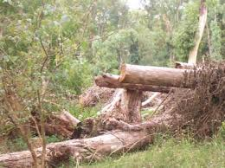
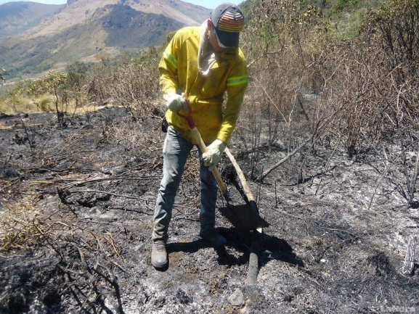
II. REVISIÓN DE LITERATURA
PASTIZALES BAJO MANEJO DE UN SISTEMA TRADICIONAL
Inicia con la tala total del bosque primario
seguido de la quema del área
acompañadas de un deficiente manejo técnico
consecuencia el deterioro del recurso suelo
(erosión y posterior degradación)
la pérdida de la abundancia
diversidad de especies de flora y fauna
FUENTE 1: http://blogverdebolivia.blogspot.com/2012_12_01_archive.html
FUENTE 2http://www.lahora.com.ec/index.php/noticias/show/1101396033/-1/Personal_de_socorro_se_aglutina_en_zonas_de_siniestros.html#

Slide 6
II. REVISIÓN DE LITERATURA
Origen
África
CARACTERÍSTICAS
Perennes
Cespitosas
VARIEDADES
Nandi
Rizomatozas
Tallos finos
Abundantes hojas
Inflorescencia en panícula
Kazungulu
Narok
TAXONOMIA
Orden: Poales
Familia: Poaceas
Género: Setaria
Especie: Sphalaceta
PASTO MIEL (Setaria sphacelata)

Slide 7
II. REVISIÓN DE LITERATURA
Adaptación
Clima , tropical y subtropical.
El nivel del mar hasta los valles bajos de la Sierra
600 a 2400 m.s.n.m.
Requiere e 900 mm. de lluvia anual.
Tolerante a la sequía y a niveles bajos de fósforo. (León, 2008).
Suelo
Crece en cualquier clase de suelo, desde los arenosos hasta los arcillosos pesados
No se desarrolla bien en suelos pobres.
Se muestra tolerante a suelos con mal drenaje, pero no soporta el empantanamiento.
Relativamente tolerante a la salinidad y toxicidad por manganeso (León, 2008).

Slide 8
II. REVISIÓN DE LITERATURA
Establecimiento
Mediante semilla de 5-7 Kg/Ha
Producción Forrajera
La producción va desde las 8 a 10 Tn Ms ha/ año hasta 10 a 20 Tn Ms ha/año.
Calidad del Forraje
Se enmarca dentro de las gramíneas estivales.
Vegetativamente mediante esquejes o tallos enraizados.
Tiempo de establecimiento 3-4 meses (León, 2008).
Digestibilidad se encuentran entre 55 y 65%
La proteína cruda entre 5 y 15%.

Slide 9
II. REVISIÓN DE LITERATURA
ORIGEN
Andes, se localiza desde México hasta el norte de Argentina
Formaciones de Bosque montano de alturas entre 1500 y 3000 msnm
CLIMA
Precipitaciones desde 1000 a 3000 mm/año,
TAXONOMÍA
División: Magnoliophyta
Orden: Fagales
Familia: Betulaceae
Género: Alnus
Resistente a neblina, heladas.
Resiste temperaturas mínimas por debajo de 0º C por corto tiempo, no prospera en microclimas con vientos secos (Hoeger, R. 1994)
ALISO (Alnus acuminata)

Slide 10
II. REVISIÓN DE LITERATURA
Suelos
No muy exigente, prefiere suelos de textura liviana, húmedos.
Raíz
Superficiales, con nódulos que se encuentran en los primeros 5 cm del suelo
Crece muy bien en zonas con subsuelos rocosos e incluso arenosos.
Se desarrolla bien en suelos alterados (potreros), márgenes de ríos, pantanos y lugares erosionados.
Sobre suelos de origen volcánico son pH 5 – 6.
no exige suelos fértiles mientras tenga condiciones climatológicas favorables (Hoeger, R. 1994).
Debido a la exigencia de oxígeno que presentan
un actinomiceto con el que presenta una asociación simbiótica
que le permite fijar el nitrógeno libre,
lo cual es muy usado para la repoblación de suelos estériles (Hoeger, R. 1994).

Slide 11
II. REVISIÓN DE LITERATURA
Características del Aliso con la pastura
Beneficios para el pasto
Aporta con hojarasca
En el suelo fija nitrógeno
Árbol multipropósito
Favorables en la época seca
Incremento de contenidos proteicos
FUENTE:http://bloghoroscopos.com/aliso/

Slide 12
II. REVISIÓN DE LITERATURA
Sistema Silvopastoril
Mantenimiento, conservación, recuperación de la diversidad biológica
Recuperación y mejoramiento de los suelos
Captura de CO2
Mayor la fijación del nitrógeno
Beneficios ambientales
Movilización del fósforo

Slide 13
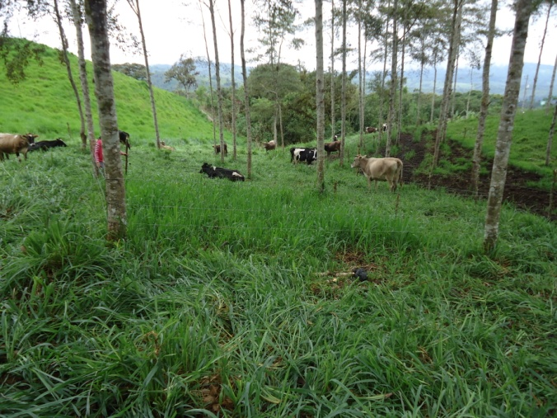
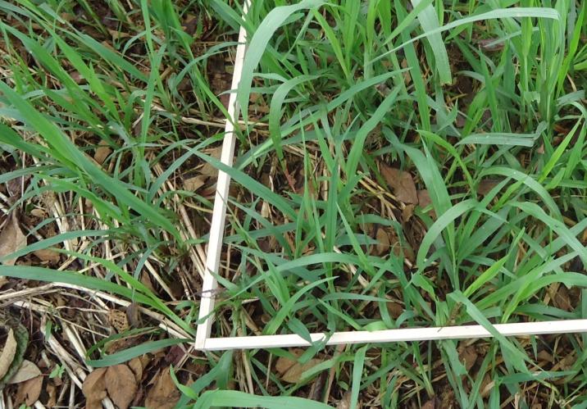
II. REVISIÓN DE LITERATURA
Ventajas
Regulación del estrés climático
Suministro de alimento
Mejoramiento del suelo
Fijación de Nitrógeno
Control de la erosión
Eficiencia en el uso de nutrientes

Slide 14
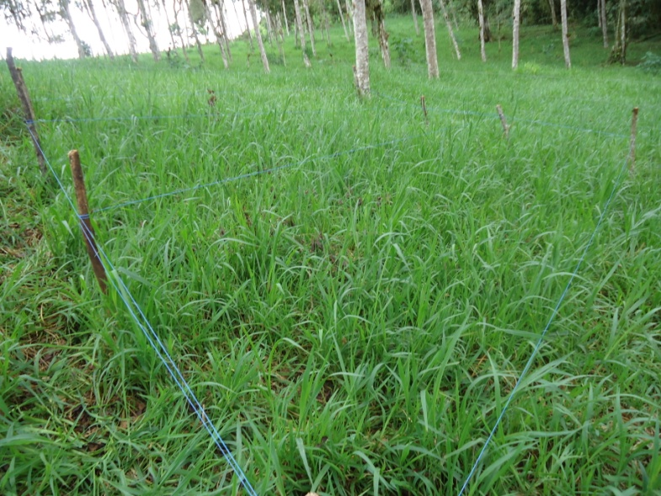
II. REVISIÓN DE LITERATURA
ASPECTOS A CONSIDERAR PARA OBTENER UN BUEN MANEJO DE LA PRADERA
Es necesario conocer la producción promedio de forraje por ha por año y como se distribuye a lo largo del mismo.
Es importante iniciar con la estimación de la cobertura de forraje y disponibilidad de forraje

Slide 15
II. REVISIÓN DE LITERATURA
Cobertura de Forraje
Es la masa promedio de forraje en una finca en un tiempo determinado.
Disponibilidad del forraje
Es la cantidad de forraje destinada al ganado y es calculada dividiendo la masa pre - pastoreo entre el número de animales por unidad de superficie (kg MS/ha/día)
(León, 2008)

Slide 16
III. MATERIALES Y METODOS
UBICACIÓN DEL LUGAR DE INVESTIGACIÓN
  Ubicación Política
La fase de campo se efectuó en la Hda. “El Mirador”.
  Ubicación Geográfica
La hacienda “El Mirador” está ubicada en el cantón Quito, parroquia Nanegalito, Sector las Tolas. Se encuentra entre las coordenadas:
PICHINCHA
CANTÓN QUITO
Longitud: 78º45`161” w
Latitud: 00º05`574” s
Altitud: 1748 msnm
Superficie: 45 ha.

Slide 17
III. MATERIALES Y METODOS
Ubicación Ecológica
Zona de vida: Se encuentra entre los 1200 y 2000 msnm.
Tenemos las siguientes formaciones ecológicas: bosque húmedo montano bajo, bosque muy húmedo montano bajo y bosque muy húmedo pre montano.
Se encuentra en la región andina, corresponde al piso latitudinal montano bajo, específicamente en el bosque húmedo MB.
Altitud.- 1748 msnm
Temperatura.- La temperatura promedio de 18 °C y una HR promedio cercana al 70%.
Precipitación.- es 2000-3000 mm/ año promedio
Suelos.- Textura franca, con un contenido de materia orgánica de 7.7%, y de pH de 6.9 prácticamente neutro.

Slide 18
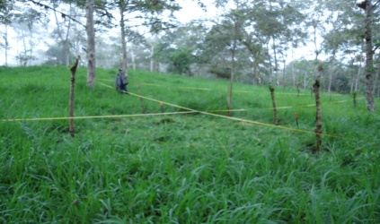
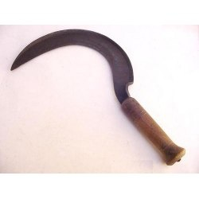

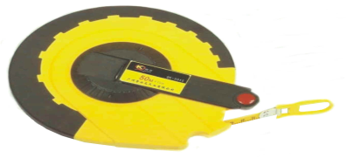




III. MATERIALES Y METODOS

Slide 19
III. MATERIALES Y METODOS
  Características de las UE
Cada unidad experimental estará conformada por parcelas en el caso del pasto miel de 7x7, y en el caso del sistema silvopastoril se va a medir el pasto bajo los árboles de manera específica en medio de 4 árboles por parcela para su estudio.
  Esquema de análisis de varianza
Fuentes de Variación | Grados de Libertad
TOTAL | 71
TRATAMIENTOS | (2)
REPETICIONES | 1
ERROR | 69

Slide 20
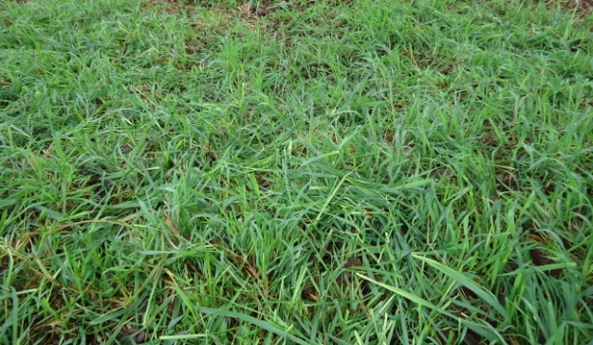

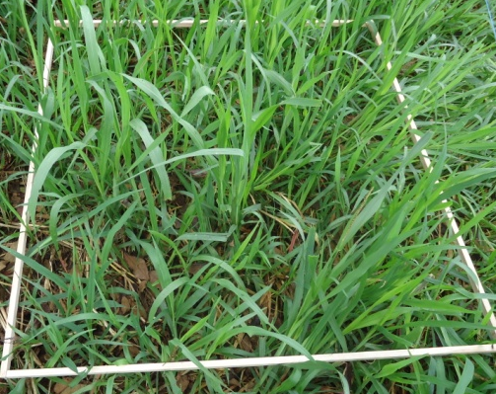
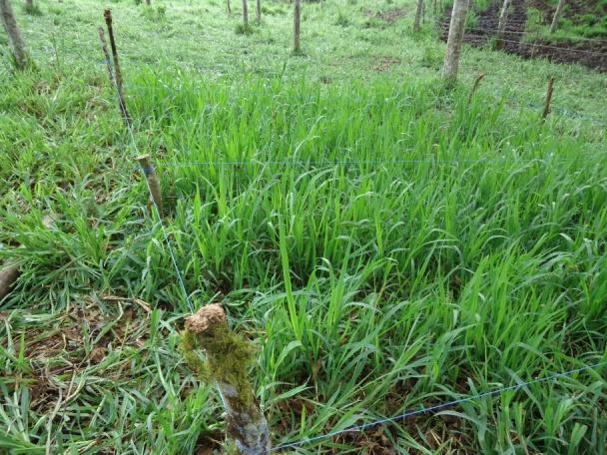
Distribución en el campo
SISTEMA TRADICIONAL (muestras al azar mediante el cuadrante de 1m2)
S1 Sistema tradicional.
I1 Intervalos corte a los 30 días.
I3 Intervalos corte a los 35 días.
I2 Intervalos corte a los 40 días.
R Repeticiones.

Slide 21


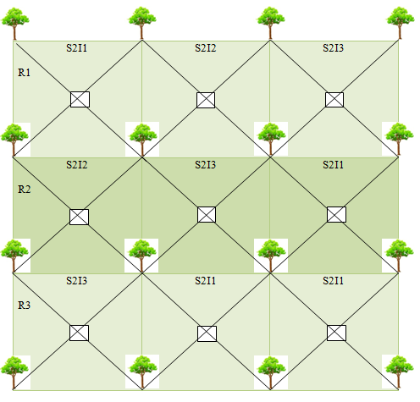
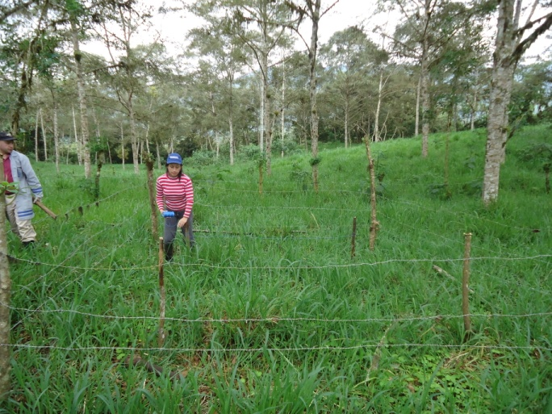
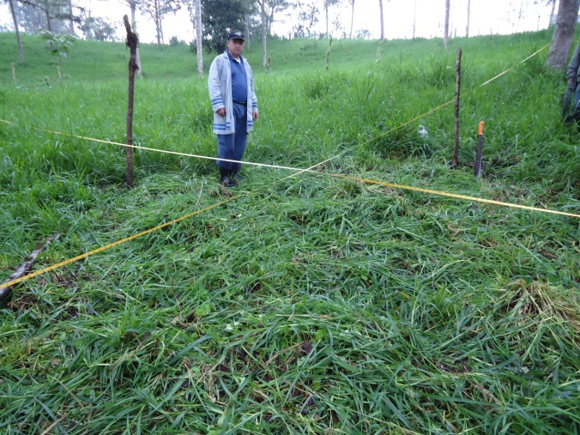
SISTEMA SILVOPASTORIL: Distancia entre árboles de 7m x 7m en cuadrado (muestras específicas en medio de cuatro árboles).
S2 Sistema silvopastoril.
I1 Intervalos corte a los 30 días.
I2 Intervalos corte a los 40 días.
I3 Intervalos corte a los 35 días.
R Repeticiones

Slide 22
IV. RESULTADOS Y DISCUSIÓN
El análisis estadístico se realizó con el programa R utilizando el paquete estadístico agricolae.
4.1 Rendimiento del Pasto miel en Tm FV/ha
Cuadro 1. Análisis de variancia de la interacción de la Producción de Forraje Verde entre los dos sistemas de pastoreo y dos épocas de evaluación en el pasto miel. Tulipe, Nanegalito, Pichincha 2012.
 | Df | SC | CM | F value | Pr(>F)
Ep-sis | 3 | 203.1 | 67.69 | 71.69 | <2e-16 ***
Remanente | 68 | 64.2 | 0.94
CME | 0.9441835
Signif. codes: 0 ‘***’ 0.001 ‘**’ 0.01 ‘*’ 0.05 ‘.’ 0.1 ‘ ’ 1
Ep:tra, means and individual (95 %) CI

Slide 23
IV. RESULTADOS Y DISCUSIÓN
Rendimiento del Pasto miel en Tm FV/ha
 |  | Rend ẋ (Tm FV/Ha) | Error Estándar
Lluviosa.S2 | a | 7.89 | 0.347
Lluviosa.S1 | b | 9.44 | 0.282
Seca. S2 | a | 5.71 | 0.071
Seca. S1 | a | 5.29 | 0.069
Cuadro 2. Análisis grupal de tratamientos y medias en la interacción de la producción de forraje verde entre la época de evaluación y los sistemas

Slide 24
IV. RESULTADOS Y DISCUSIÓN
Cuadro 3. Análisis de variancia de la interacción de la Producción de Materia seca entre los dos sistemas de pastoreo y dos épocas de evaluación en el pasto miel. Tulipe, Nanegalito, Pichincha 2012.
        Signif. codes: 0 ‘***’ 0.001 ‘**’ 0.01 ‘*’ 0.05 ‘.’ 0.1 ‘ ’ 1
 | Df | SC | CM | F value | Pr(>F)
Epoca | 1 | 1.1262 | 1.1262 | 129.495 | < 2e-16 **
Dc | 2 | 0.0206 | 0.0103 | 1.186 | 0.31260
Sist | 1 | 0.3458 | 0.3458 | 39.757 | 3.78e-08 **
Epoca:dc | 2 | 0.1324 | 0.0662 | 7.612 | 0.00113 **
Epoca:Sist | 1 | 0.8281 | 0.8281 | 95.214 | 5.36e-14 **
dc:Sist | 2 | 0.2191 | 0.1096 | 12.598 | 2.70e-05 **
Epoca:dc:Sist | 2 | 0.3048 | 0.1524 | 17.525 | 1.01e-06 **
Remanente | 60 | 0.5218 | 0.0087
CME | 0.166

Slide 25
IV. RESULTADOS Y DISCUSIÓN
Interacción del Rendimiento de Materia Seca Tm MS /Ha evaluada en dos épocas y con intervalos de corte a los 30, 35 y 40 días.

Slide 26
IV. RESULTADOS Y DISCUSIÓN
4.2 Capacidad de Receptiva
Cuadro 4. Análisis de variancia de la interacción para la Capacidad Receptiva de los dos sistemas de pastoreo y dos épocas de evaluación en el pasto miel. Tulipe, Nanegalito, Pichincha 2012.
Signif. codes: 0 ‘***’ 0.001 ‘**’ 0.01 ‘*’ 0.05 ‘.’ 0.1 ‘ ’ 1
 | Df | SC | CM | F value | Pr(>F)
Epoca | 1 | 47.66 | 47.66 | 124.01 | 3.11e-16 ***
Dc | 2 | 40.71 | 20.36 | 52.97 | 5.58e-14 ***
Sist | 1 | 17.88 | 17.88 | 46.52 | 5.05e-09 ***
Epoca:dc | 2 | 2.73 | 1.36 | 3.55 | 0.0349 *
Epoca:sist | 1 | 39.24 | 39.24 | 102.10 | 1.44e-14 ***
dc:Sist | 2 | 14.06 | 7.03 | 18.29 | 6.29e-07 ***
Epoca:dc:sist | 2 | 13.93 | 6.97 | 18.12 | 6.96e-07 ***
Remanente | 60 | 23.06 | 0.38
CME | 0.6199

Slide 27
IV. RESULTADOS Y DISCUSIÓN
Interacción de la Capacidad Receptiva en Tn MS Ha/año evaluada en dos épocas y con intervalos de corte a los 30, 35 y 40 días.

Slide 28
IV. RESULTADOS Y DISCUSIÓN
4.4 Carga Animal
Cuadro 7. Análisis de variancia de la interacción de la Carga Animal entre los dos sistemas de pastoreo y dos épocas de evaluación en el pasto miel. Tulipe, Nanegalito, Pichincha 2012.
 | Df | SC | CM | F value | Pr(>F)
Epoca | 1 | 1.6057 | 1.6057 | 124.01 | 3.11e-16 ***
Dc | 2 | 1.3717 | 0.6858 | 52.97 | 5.58e-14 ***
Sist | 1 | 0.6024 | 0.6024 | 46.52 | 5.05e-09 ***
Epoca:dc | 2 | 0.0919 | 0.0460 | 3.55 | 0.0349 *
Epoca:sist | 1 | 1.3220 | 1.3220 | 102.10 | 1.44e-14 ***
dc:sist | 2 | 0.4736 | 0.2368 | 18.29 | 6.29e-07 ***
Epoca:dc:sist | 2 | 0.4694 | 0.2347 | 18.12 | 6.96e-07 ***
Remanente | 60 | 0.7769 | 0.0129
CME | 0.0129

Slide 29
IV. RESULTADOS Y DISCUSIÓN
Cuadro 8. Análisis grupal de tratamientos y medias en la interacción de la producción de Materia Seca entre la época de evaluación y los sistemas.
 |  | CA (UB/Ha) ẋ
30.Control | a | 1.6
35.Control | b | 1.3
35.Aliso | b | 1.23
30.Aliso | bc | 1.2
40.Control | bc | 1.11
40.Aliso | c | 1.09

Slide 30
IV. RESULTADOS Y DISCUSIÓN
a. Época Lluviosa
% de Proteína

Slide 31
IV. RESULTADOS Y DISCUSIÓN
b. Época Seca
% de Proteína

Slide 32
IV. RESULTADOS Y DISCUSIÓN
Cuadro 9. Análisis de variancia de la proteína en dos sistemas de pastoreo y dos épocas en el pasto miel.
 | Df | SC | CM | F value | Pr(>F)
Epoca | 1 | 27.03 | 27.03 | 2.433 | 0.1533
Sistema | 1 | 68.78 | 68.78 | 6.190 | 0.0345 *
Remanente | 9 | 100.01 | 11.11
CME | 11.112

Slide 33
IV. RESULTADOS Y DISCUSIÓN
a. Época Lluviosa
% de Digestibilidad

Slide 34
IV. RESULTADOS Y DISCUSIÓN
a. Época Seca
% de Digestibilidad

Slide 35
V. CONCLUSIONES
El rendimiento de forraje verde se encontró influenciado por la época y el sistema de potreros S1 y S2, con una producción de 9.44 Tn/Ms/ha es mayor que el S2 con 7.89 Tn/Ms/Ha.
El pasto miel (Setaria Sphacelata) en el S2 (sistema silvopastoril) a los 35 días del corte en la época seca permaneció en mejores condiciones con un mayor rendimiento en materia seca que en comparación con el S1 (sistema tradicional).
Existe una triple interacción de entre las épocas evaluadas, días de corte (30,35 y 40) y los sistemas evaluados, el pasto miel en el S2 (sistema silvopastoril) a los 35 días del corte en la época seca con 5.82 Tn/Ms/año posee mayor capacidad de carga que en el S1 (sistema tradicional).
La capacidad receptiva está influenciada por la época (lluviosa y seca), los sistemas evaluados (S1 y S2) y por los intervalos de corte (30, 35 y 40 días) con un promedio de producción de 7.5 Tm MS/ha/año para la época lluviosa y para la época seca con una producción de 5.8 Tm MS/ha/año.

Slide 36
V. CONCLUSIONES
En este estudio se determinó que a los 35 días de evaluación en la época seca aloja mayor carga animal en el S2 (sistema silvopastoril) con 1.3 UB/Ha que en el S1 (sistema tradicional) con 1.24 UB/Ha, ya que se encuentra influenciada por época (lluviosa y seca), los sistemas evaluados (S1 y S2) y por los días de corte (30, 35 y 40).
Se determinó que a los 30 días de evaluación en la época lluviosa presenta mayor carga animal en el S1 (sistema tradicional) con 1.82 UB/Ha que en el S2 (sistema silvopastoril) con 1.48 UB/Ha.
El contenido de proteína se encuentra influenciado por el sistema evaluado, en la época lluviosa el mayor contenido proteico es a los 35 días de corte en el S2 (sistema silvopastoril) con el 20.41% y en el S1 (sistema tradicional) con 12,61% de proteína.

Slide 37
V. CONCLUSIONES
Se determinó que a los 35 días de corte obtuvo mayor contenido de proteína en el S2 (sistema silvopastoril) con 18,97% y en el S1 (sistema tradicional) de 13.23% de proteína.
La digestibilidad se encuentra influenciado por el sistema evaluado, el mayor porcentaje de digestibilidad a los 35 días de corte en la época lluviosa presenta S2 (sistema silvopastoril) con el 58.94% y con respecto al S1 (sistema tradicional) es de 55.45%, es decir tiene un aumento de 5.91%.
En cuanto al porcentaje de digestibilidad en la época seca a los 35 y 40 días de corte el S2 (sistema silvopastoril) es del 58.58% y el S1 (sistema tradicional) con 57.70%, entre sistemas existe una diferencias de 1.50%.

Slide 38
VI. RECOMENDACIONES
Se recomienda la implementación del S2 (sistema silvopastoril) con intervalos de pastoreo a los 35 días para las dos épocas seca y lluviosa por presentar los mejores resultados en las variables analizadas, especialmente en el porcentaje de proteína y digestibilidad.
Se recomienda realizar el pastoreo a los 35 días de rebrote en la época lluviosa y 40 días en la época seca, en el S1 (Sistema Tradicional) por presentar los mayores contenidos de productividad, en materia seca.
En potreros de pasto miel, se recomienda implementar un sistema silvopastoril con diferentes de densidades con aliso y complementar con estudios de suelo para observar los resultados de este sistema..

Slide 39
GRACIAS

